Slide 1
性能
特性
プロセス
合成
構造
図1. 材料工学の4要素

Slide 2
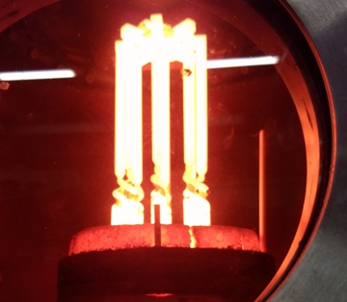
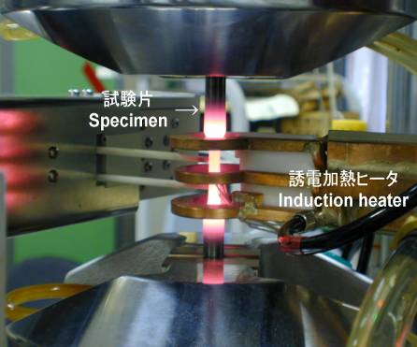

熱処理実験
電子顕微鏡観察
高温機械試験
実験の過程
γ’析出物
〜5日間
（観察〜3日間）
1~2週間
写真提供：長田俊郎氏・川岸京子氏
成長シミュレーション
画像処理
現象論モデル式
高温強度予測
析出強化
複合則
固溶強化
γ’相の統計量
平均サイズ
体積率
計算ワークフロー
図2 実験の過程を計算ワークフローとして映し取る。ニッケル基超合金の熱処理条件を最適化するための順問題解析を事例として

Slide 3
計算ワークフロー
プロセス
材料
欲しい
性能
AI最適化
図3 欲しい性能からプロセス・材料を最適化する方法

Slide 4
（a）AIが発見した優れたパターン（抜粋）
（b）AIパターンの分析から専門家が考案した二段熱処理
（c）二段目の熱処理温度を最適化
高温でγ’を最適サイズまで成長
最適化した二段熱処理
一段目：高温短時間
低温に維持して成長を抑制
同時に，体積率を上げる
AI探索の最良値
温度（˚C）
二段目：低温長時間
高温強度（MPa）
等温熱処理の最良値
時間（分）
時間（分）
二段目熱処理温度（˚C）
図4 AIが最適化したパターンから専門家が気づきを得て、新しい熱処理法を考案

